Slide 1


Loburg – 50 Jahre und mehr sind es her
Was am 5. Dezember 1966 begann

Slide 2
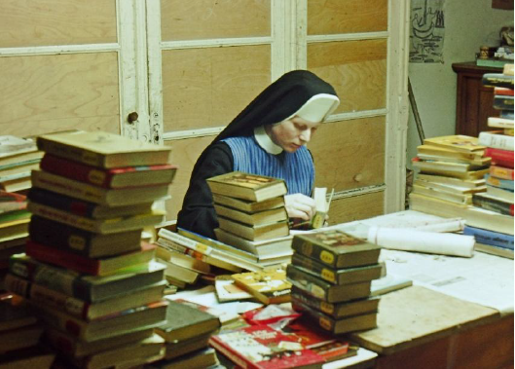
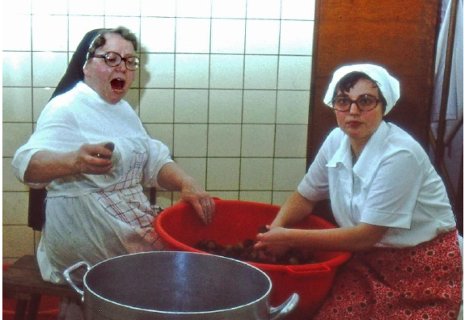
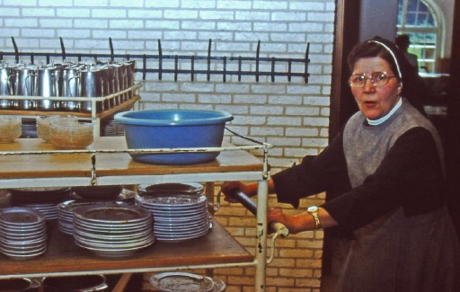

Slide 3
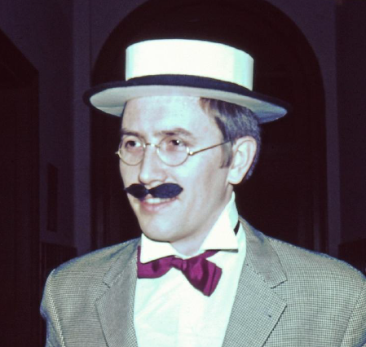
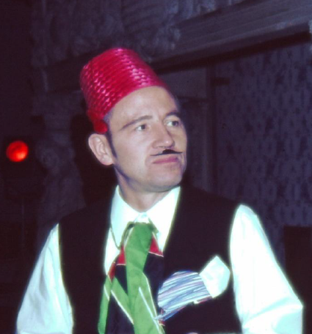
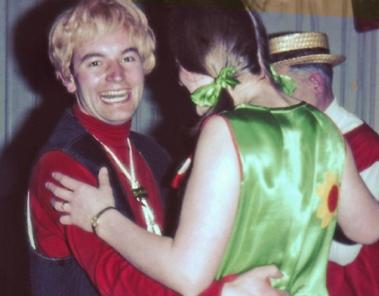

Slide 4
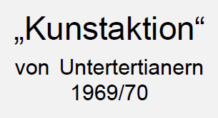
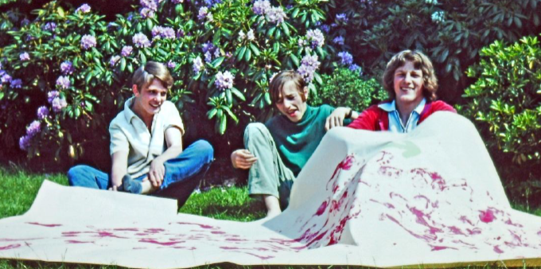
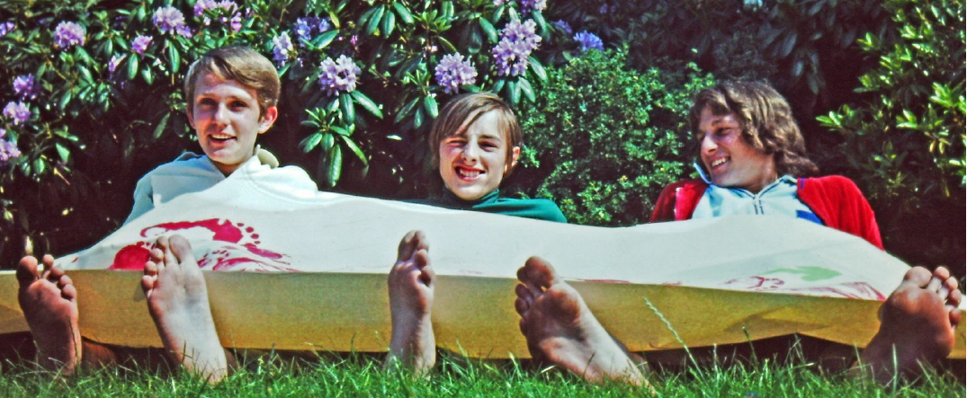

Slide 5
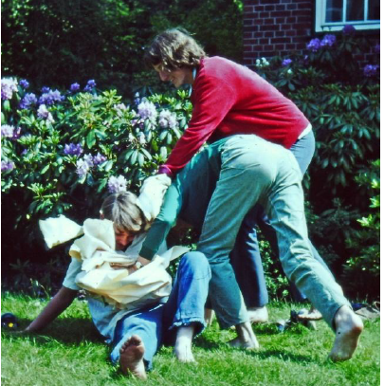
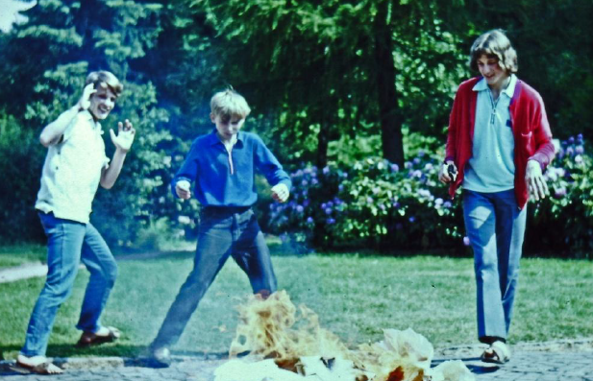

Slide 6
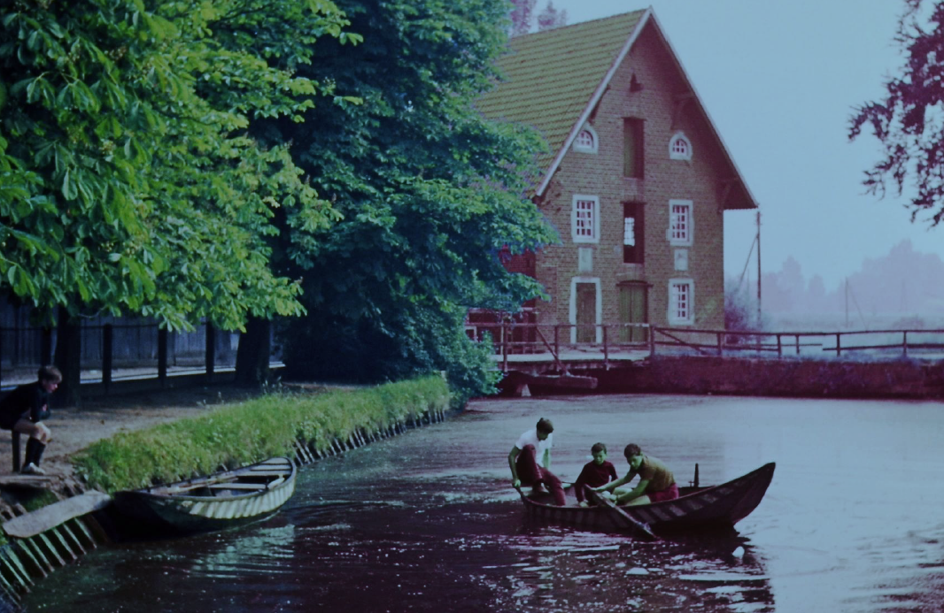
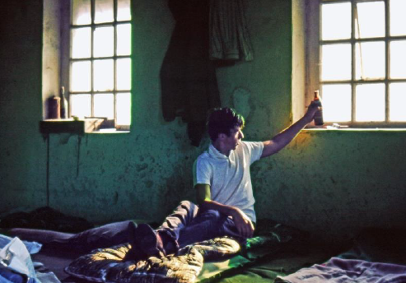
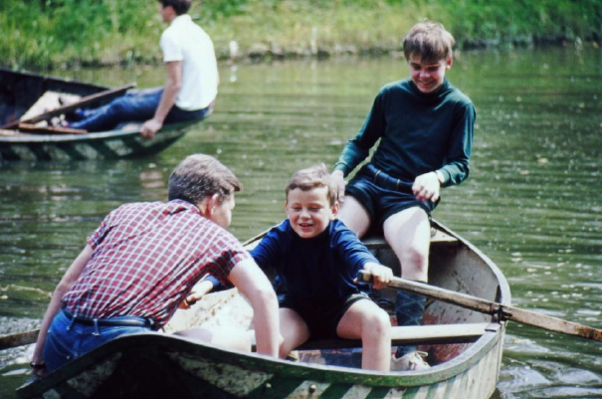
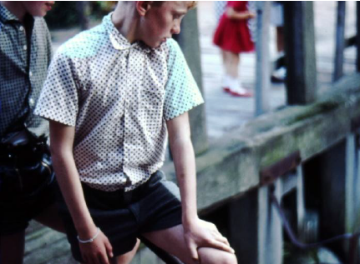

Slide 7
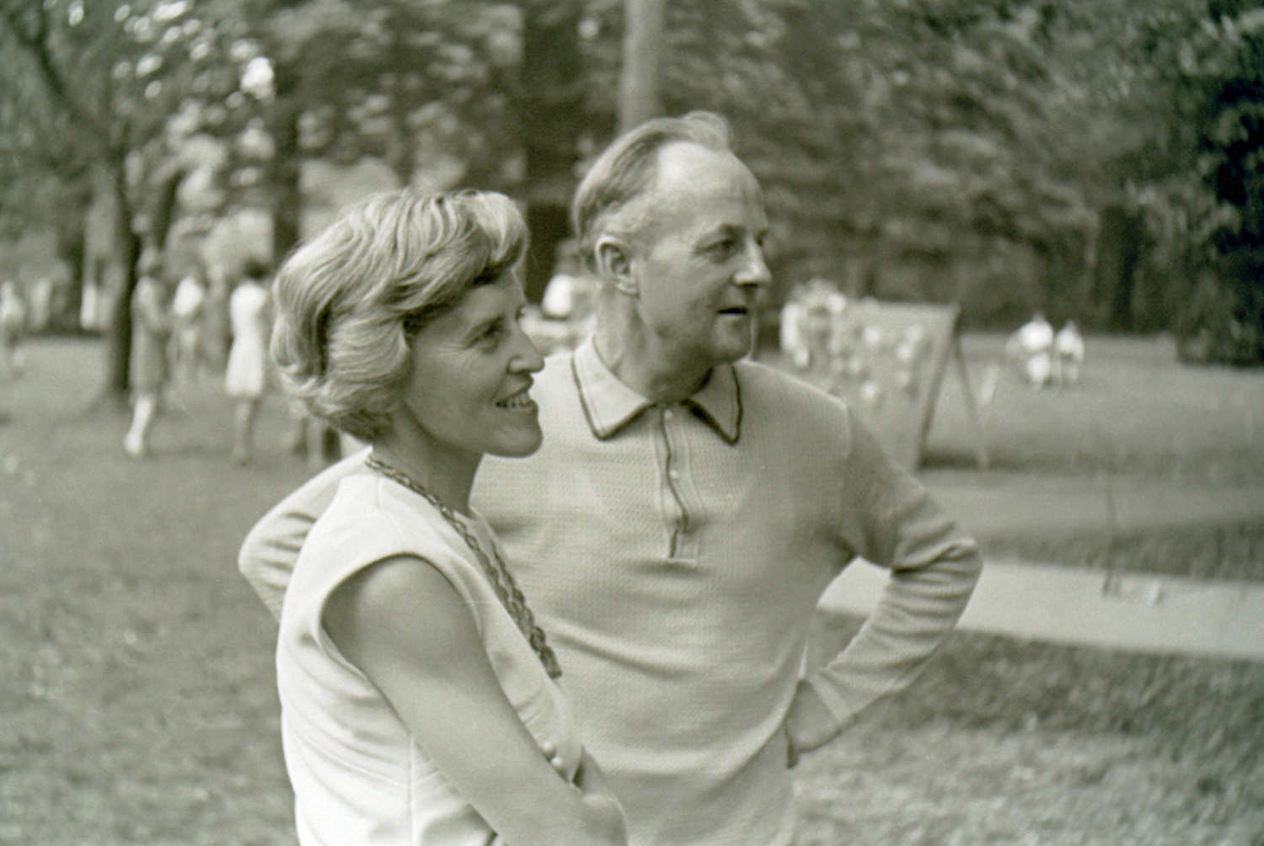
1 Diese Lehrperson unterrichtete ein ganz spezielles Fach

Slide 8
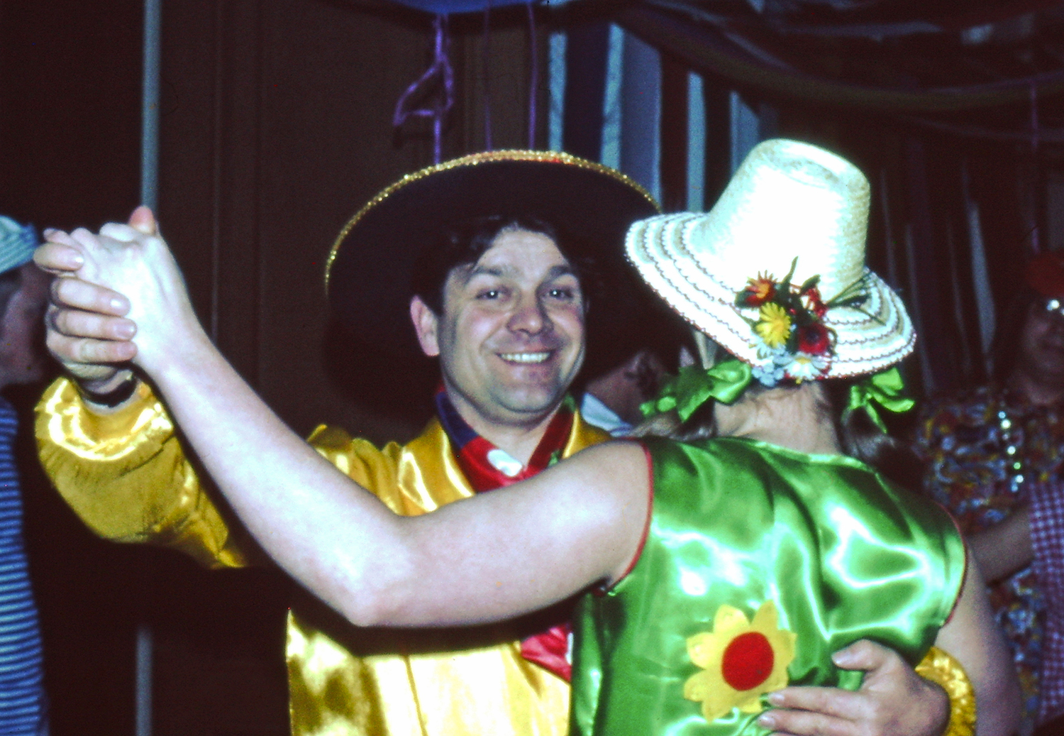
2 Wer erkennt ihn?

Slide 9
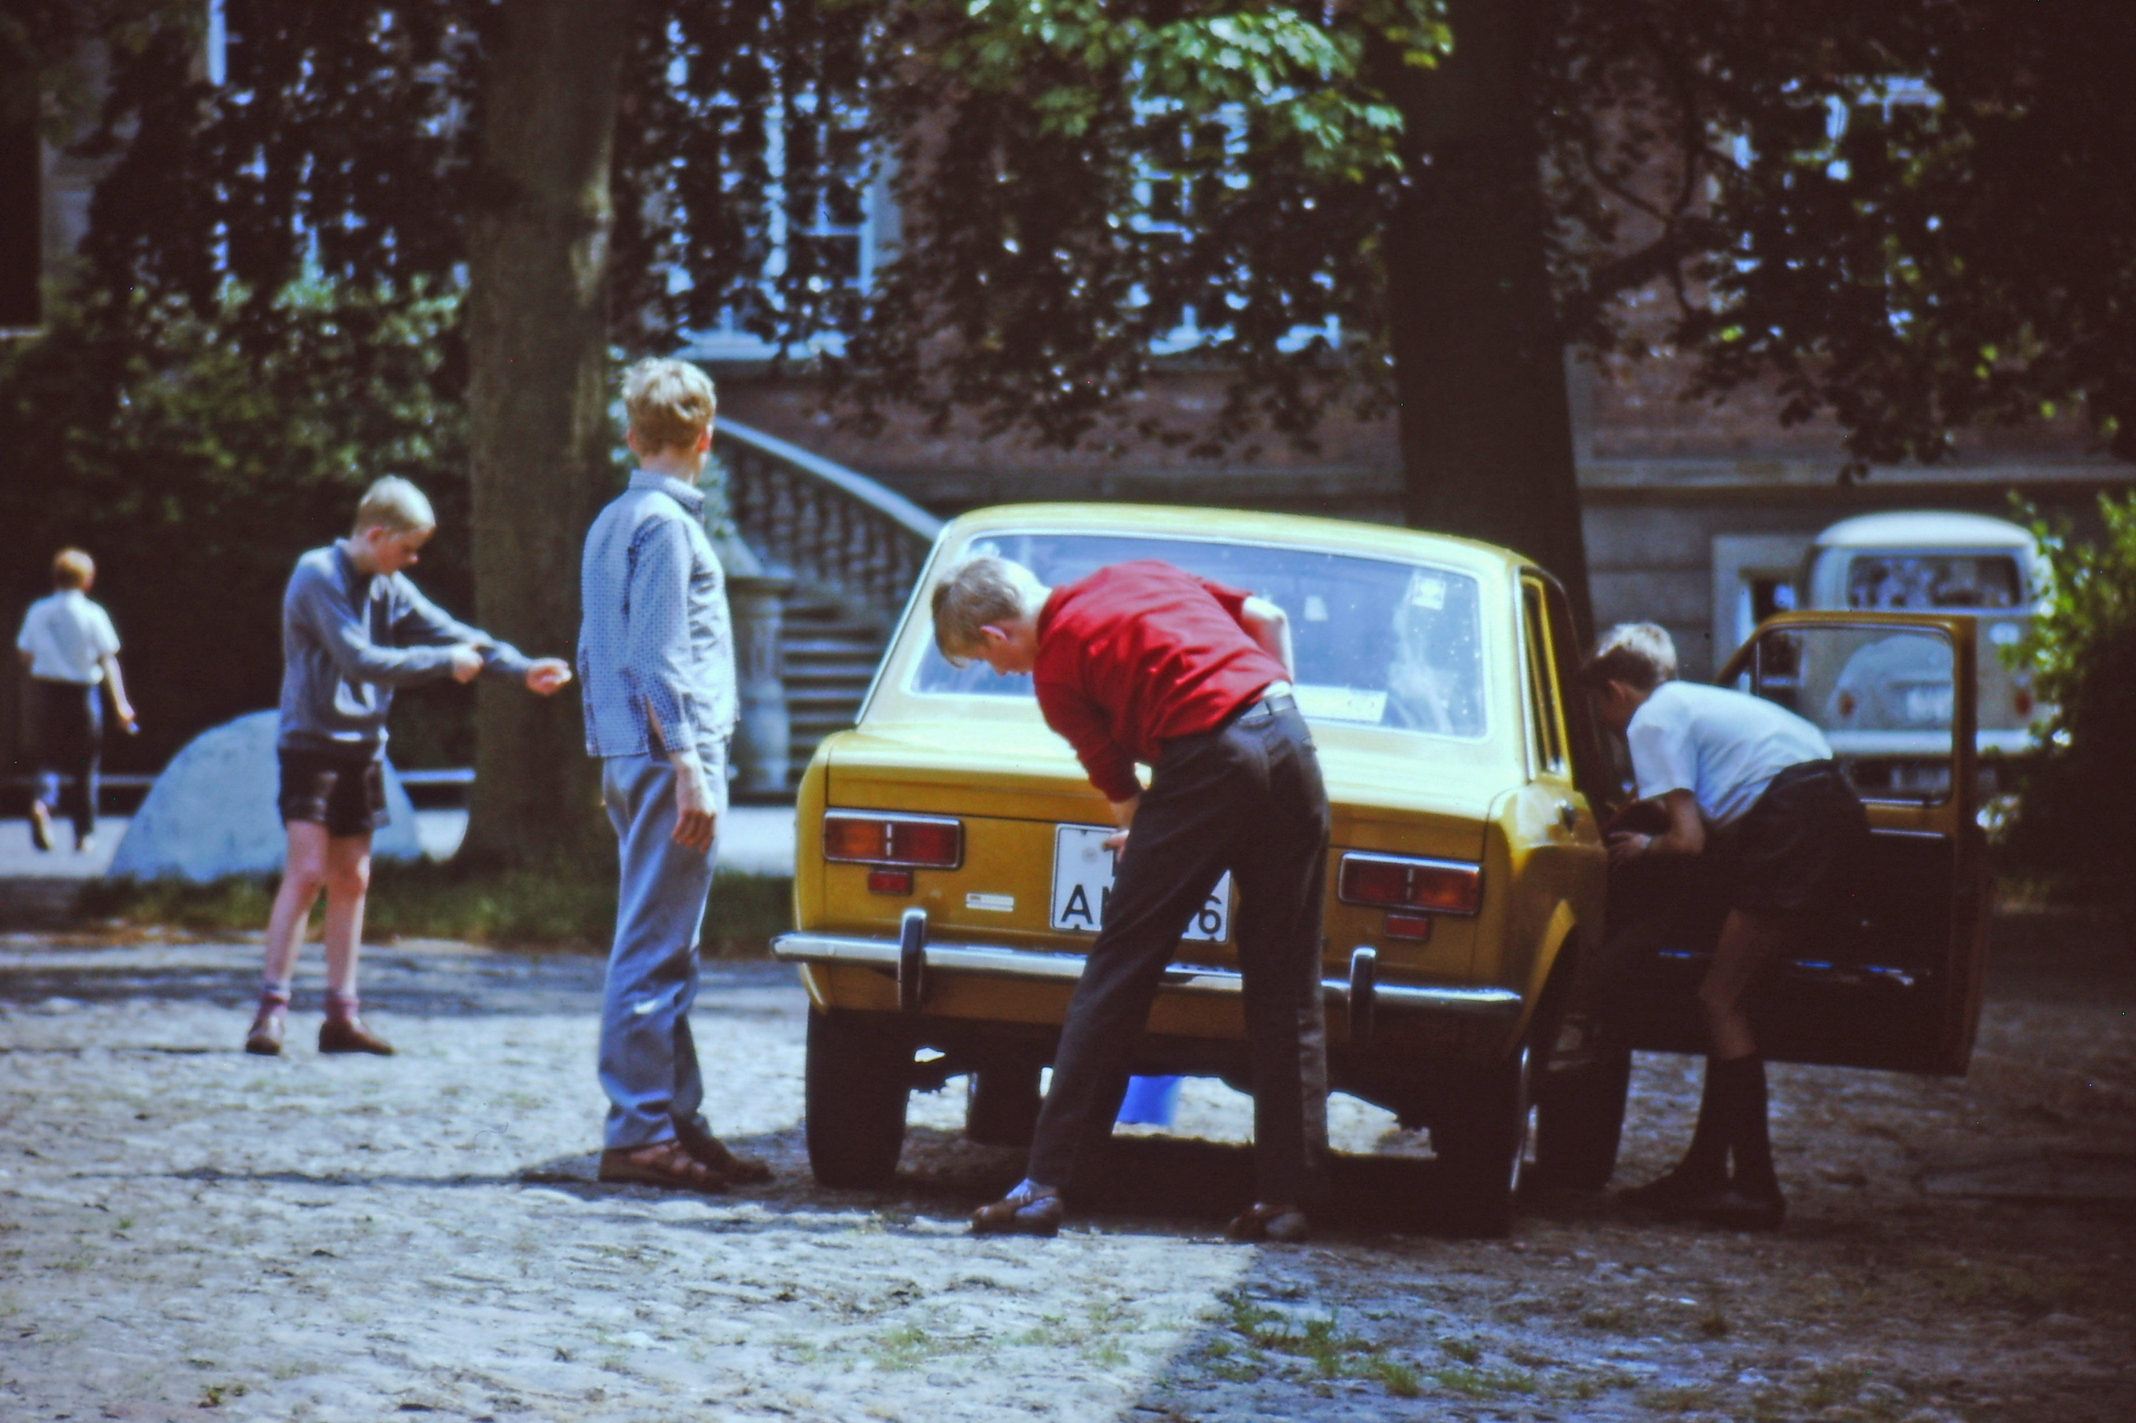
3 Welches Auto fuhr U.Z. nach diesem Fiat?

Slide 10
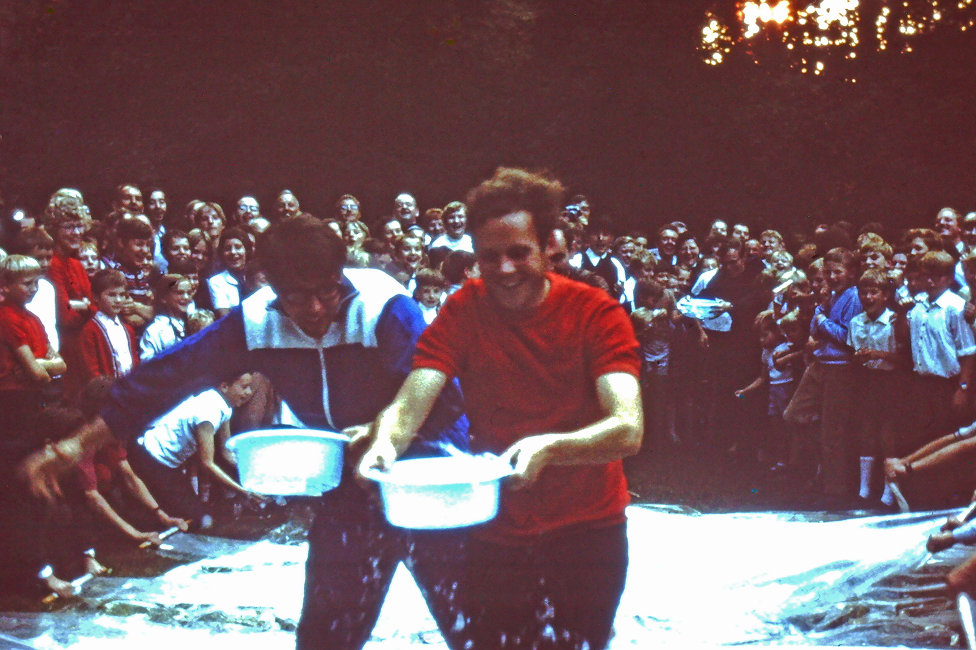
4 Wer läuft mit Ulrich Zurkuhlen um die Wette?

Slide 11
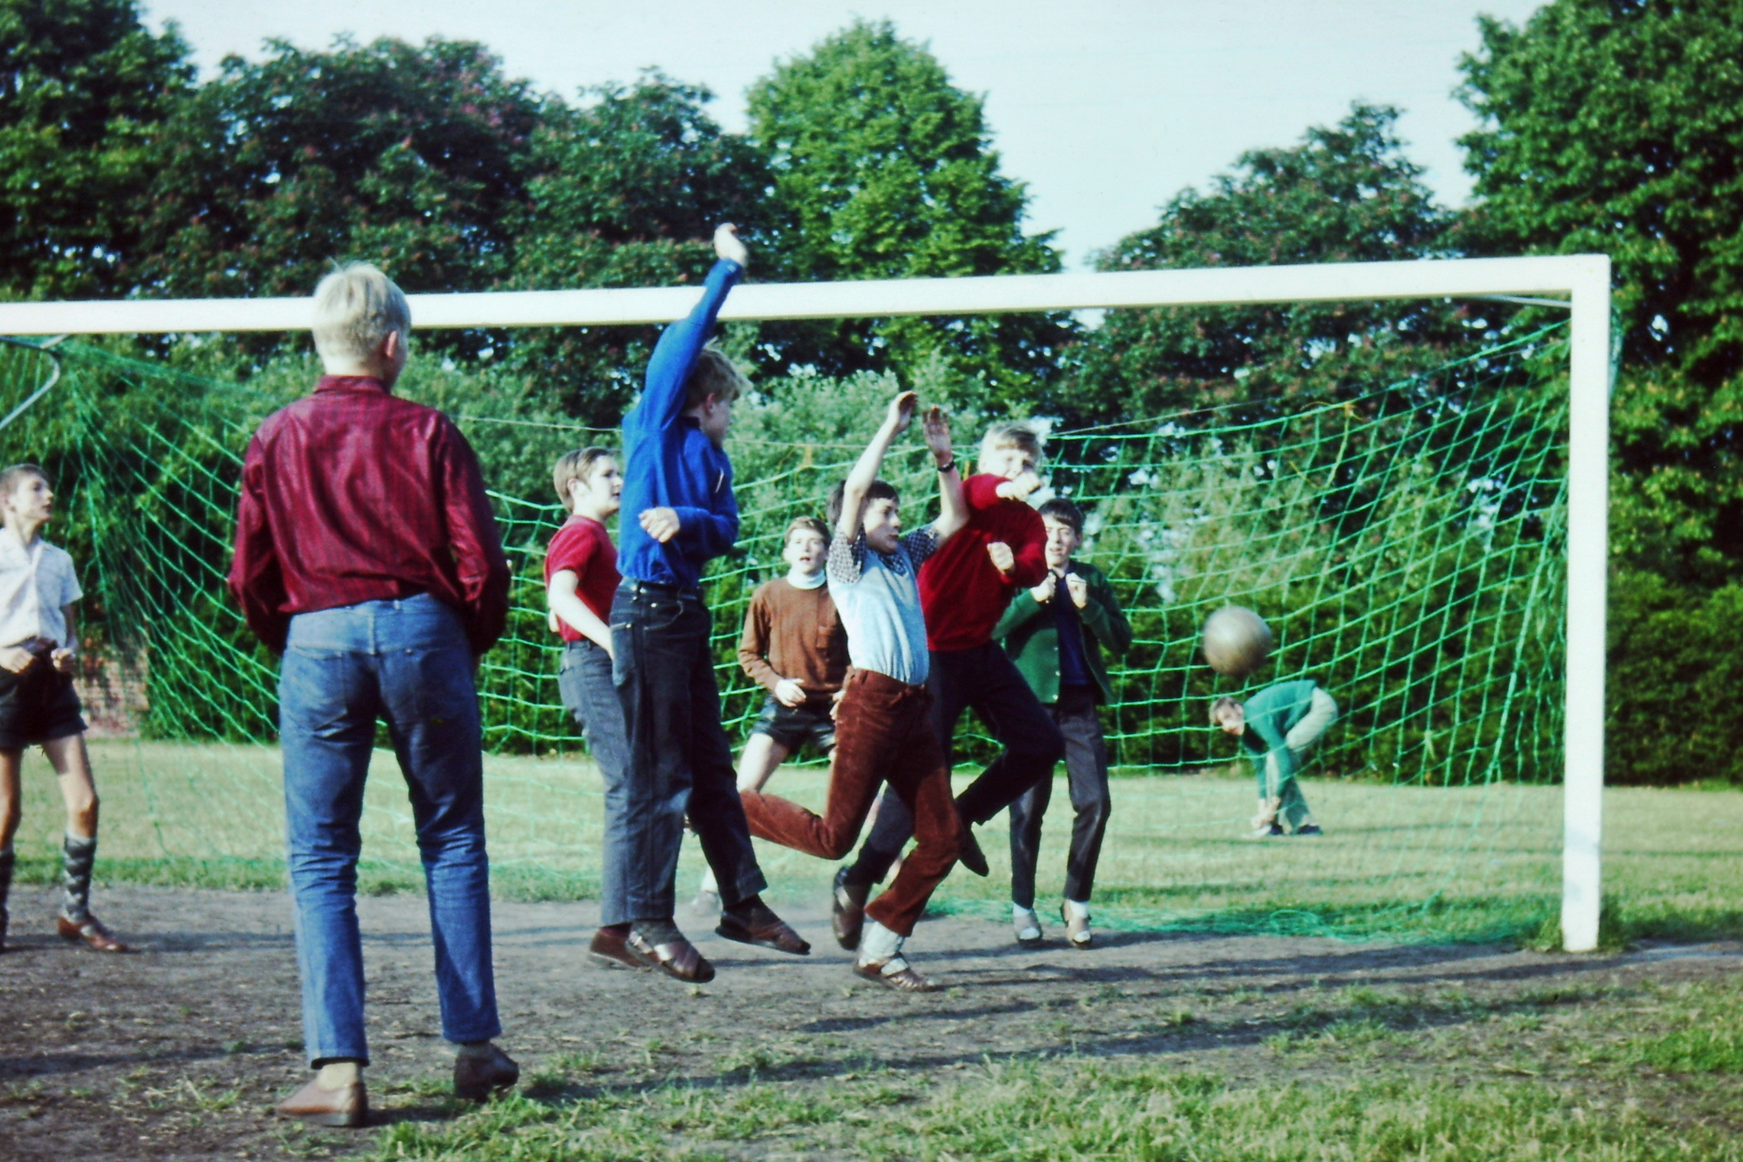
5 Wer steht im Tor, im Tor, im Tor…

Slide 12
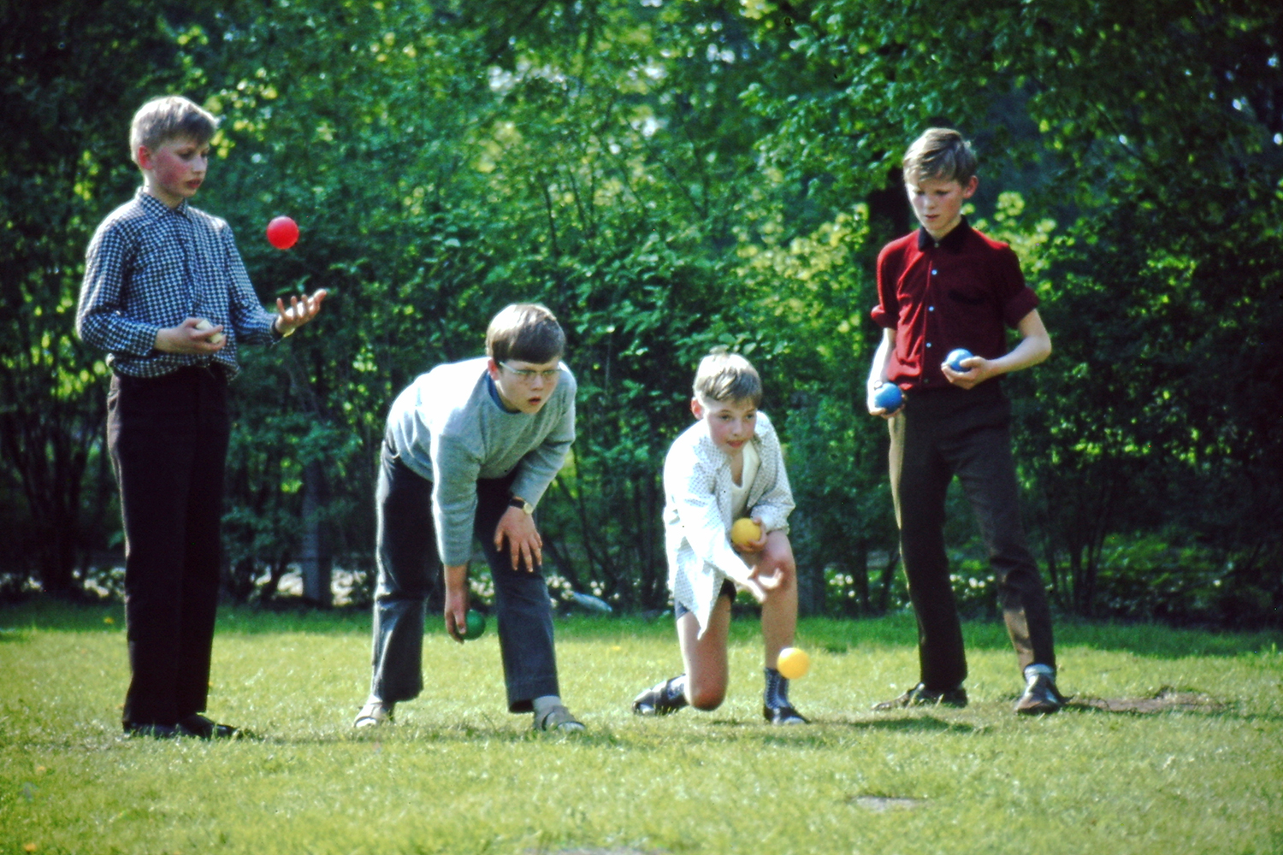
6 Drei der vier solltest Du noch kennen

Slide 13
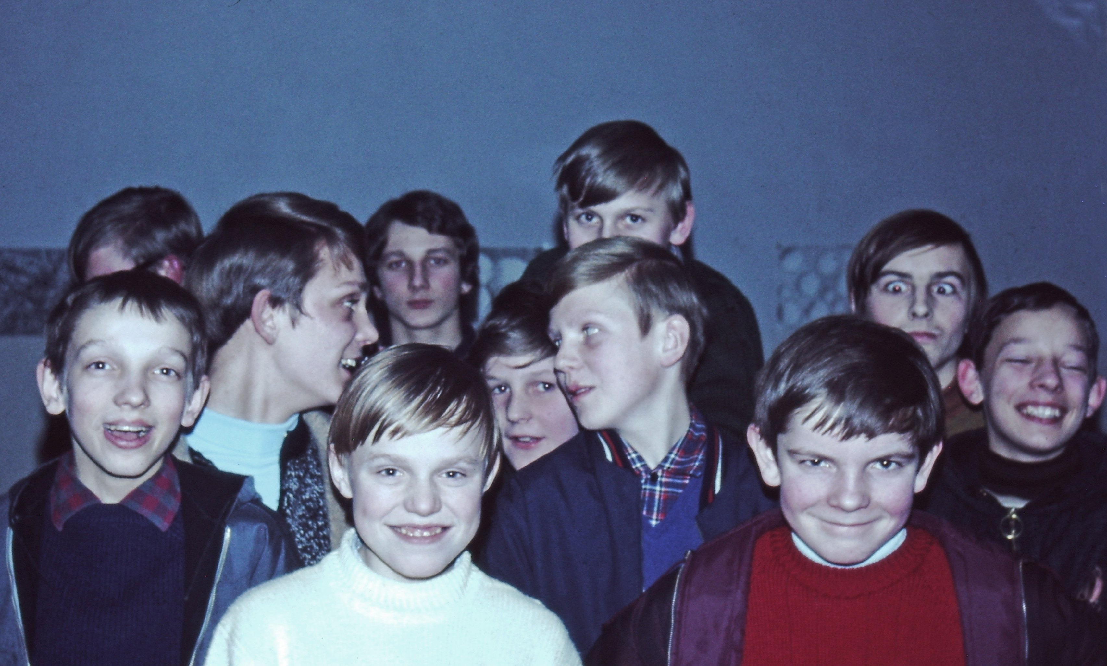
7 Wer kennt die beiden im Vordergrund noch?

Slide 14
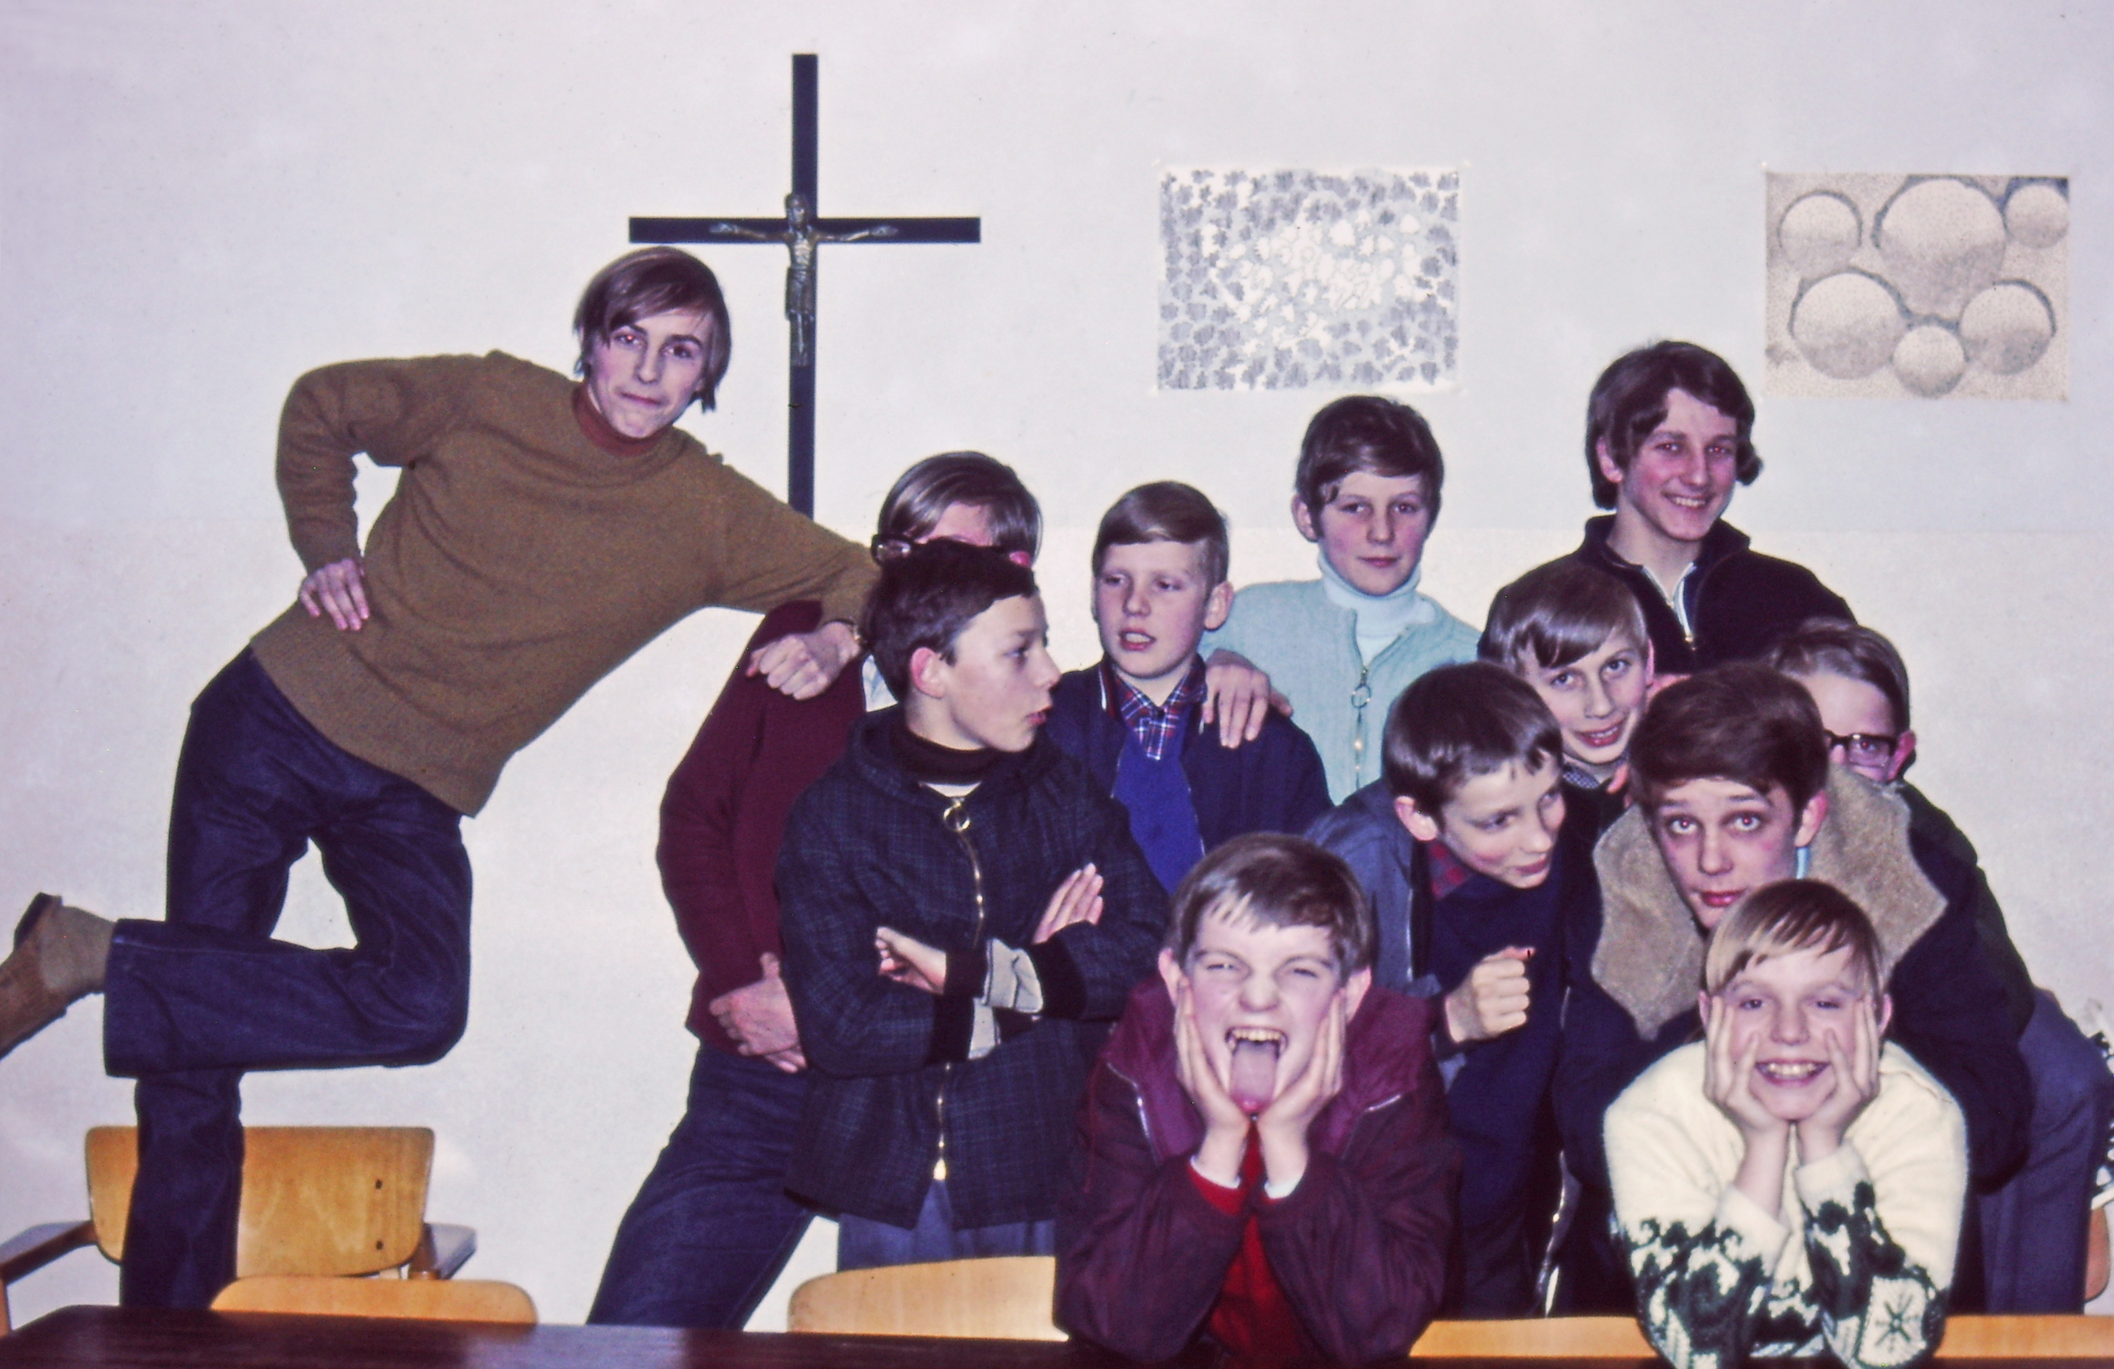
8 Wer lacht so smart ganz hinten rechts?

Slide 15
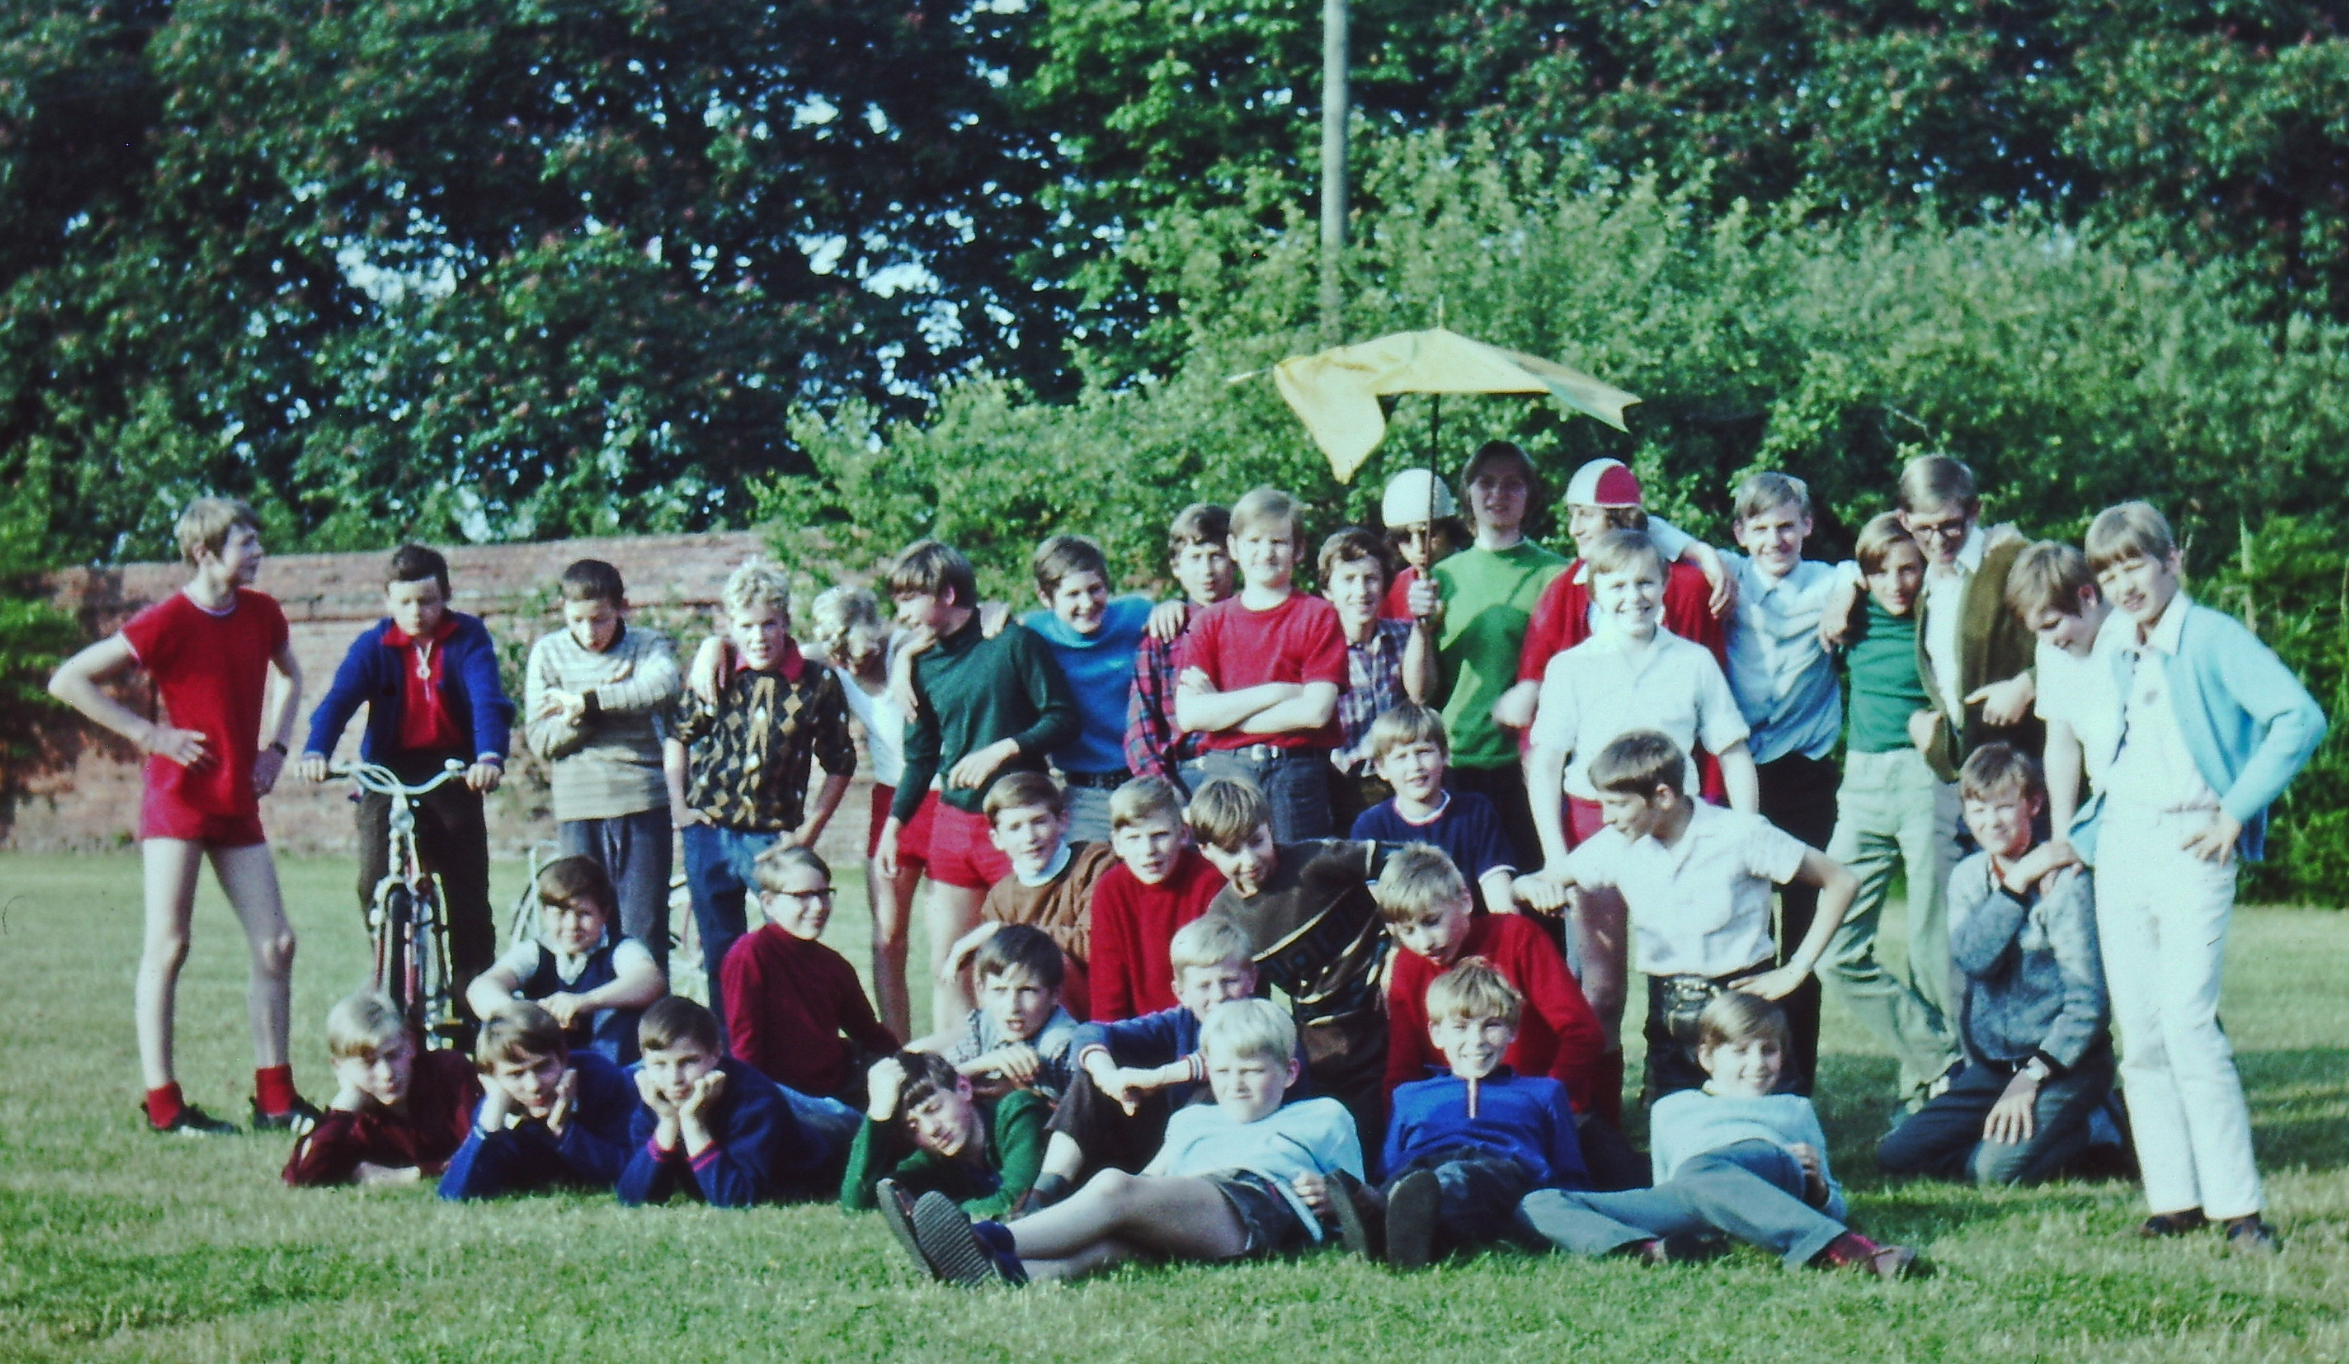
9 Nur einer ist mit dem Radl da…

Slide 16
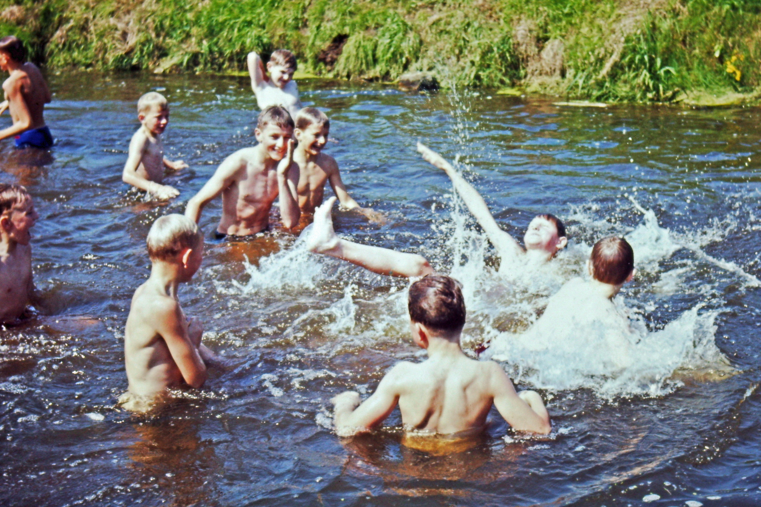
10 Wo war das?

Slide 17
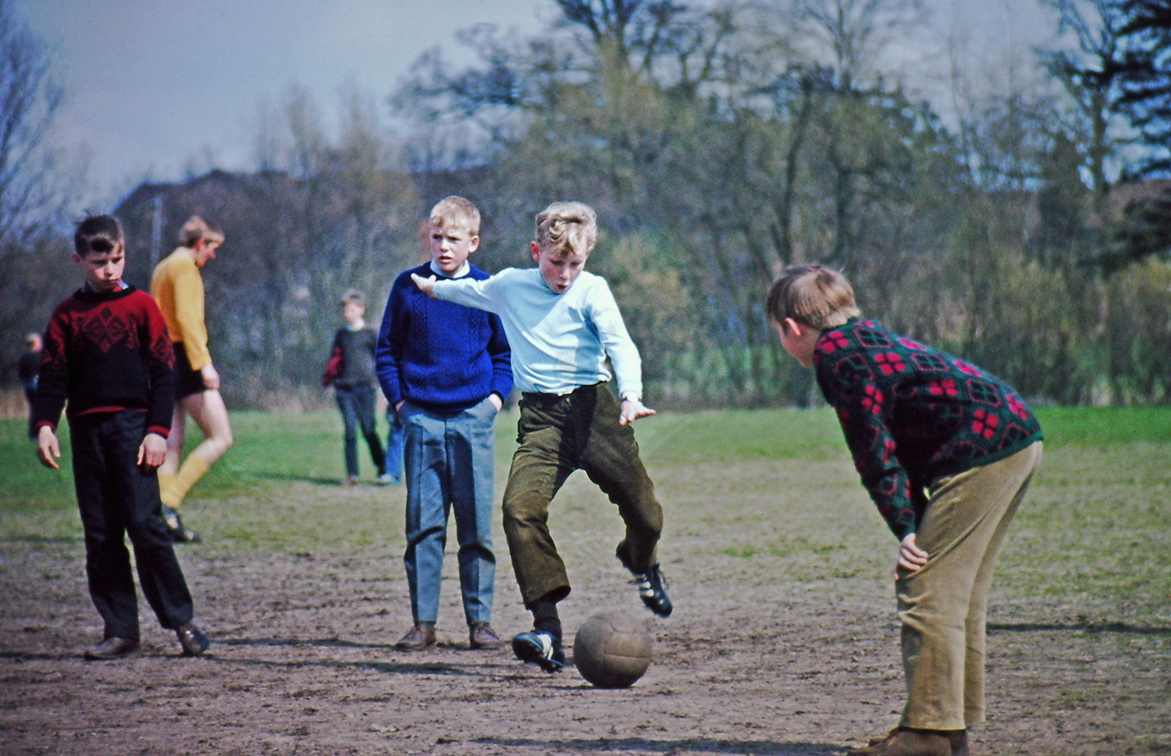
11 Wer guckt da links so skeptisch?

Slide 18
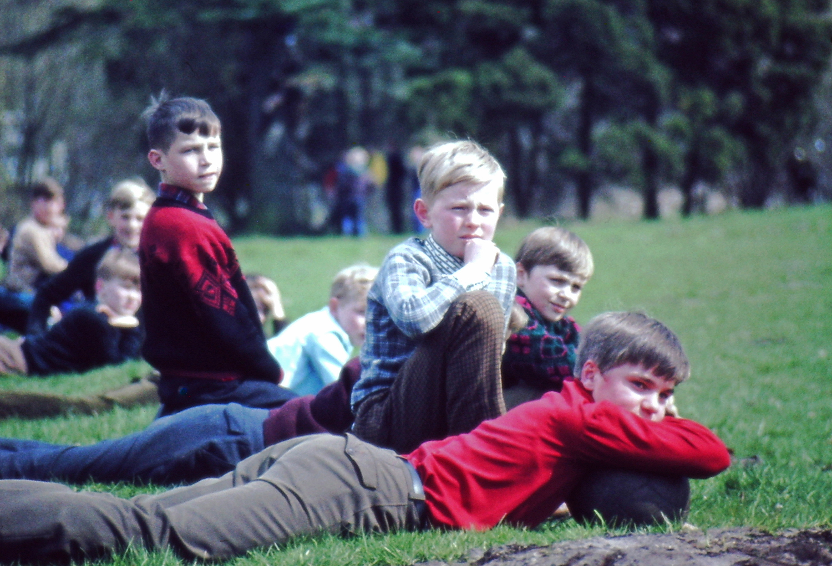
12 Und noch ein kritischer Zuschauer…

Slide 19
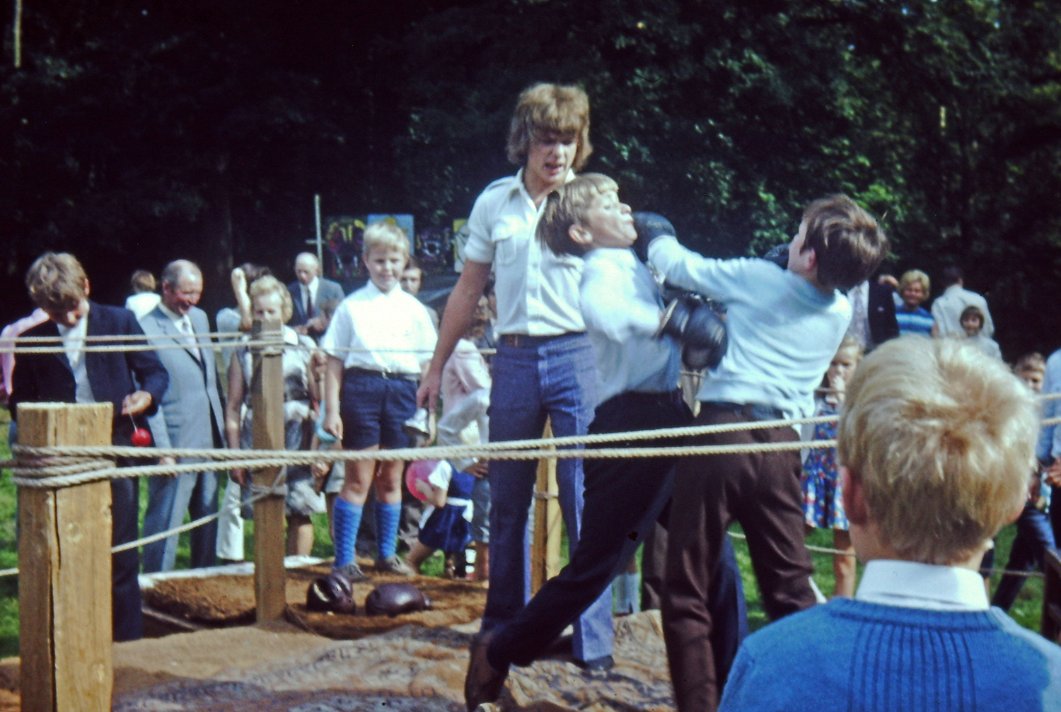
13 Bei welchem Anlass fand dieser Boxkampf statt?

Slide 20
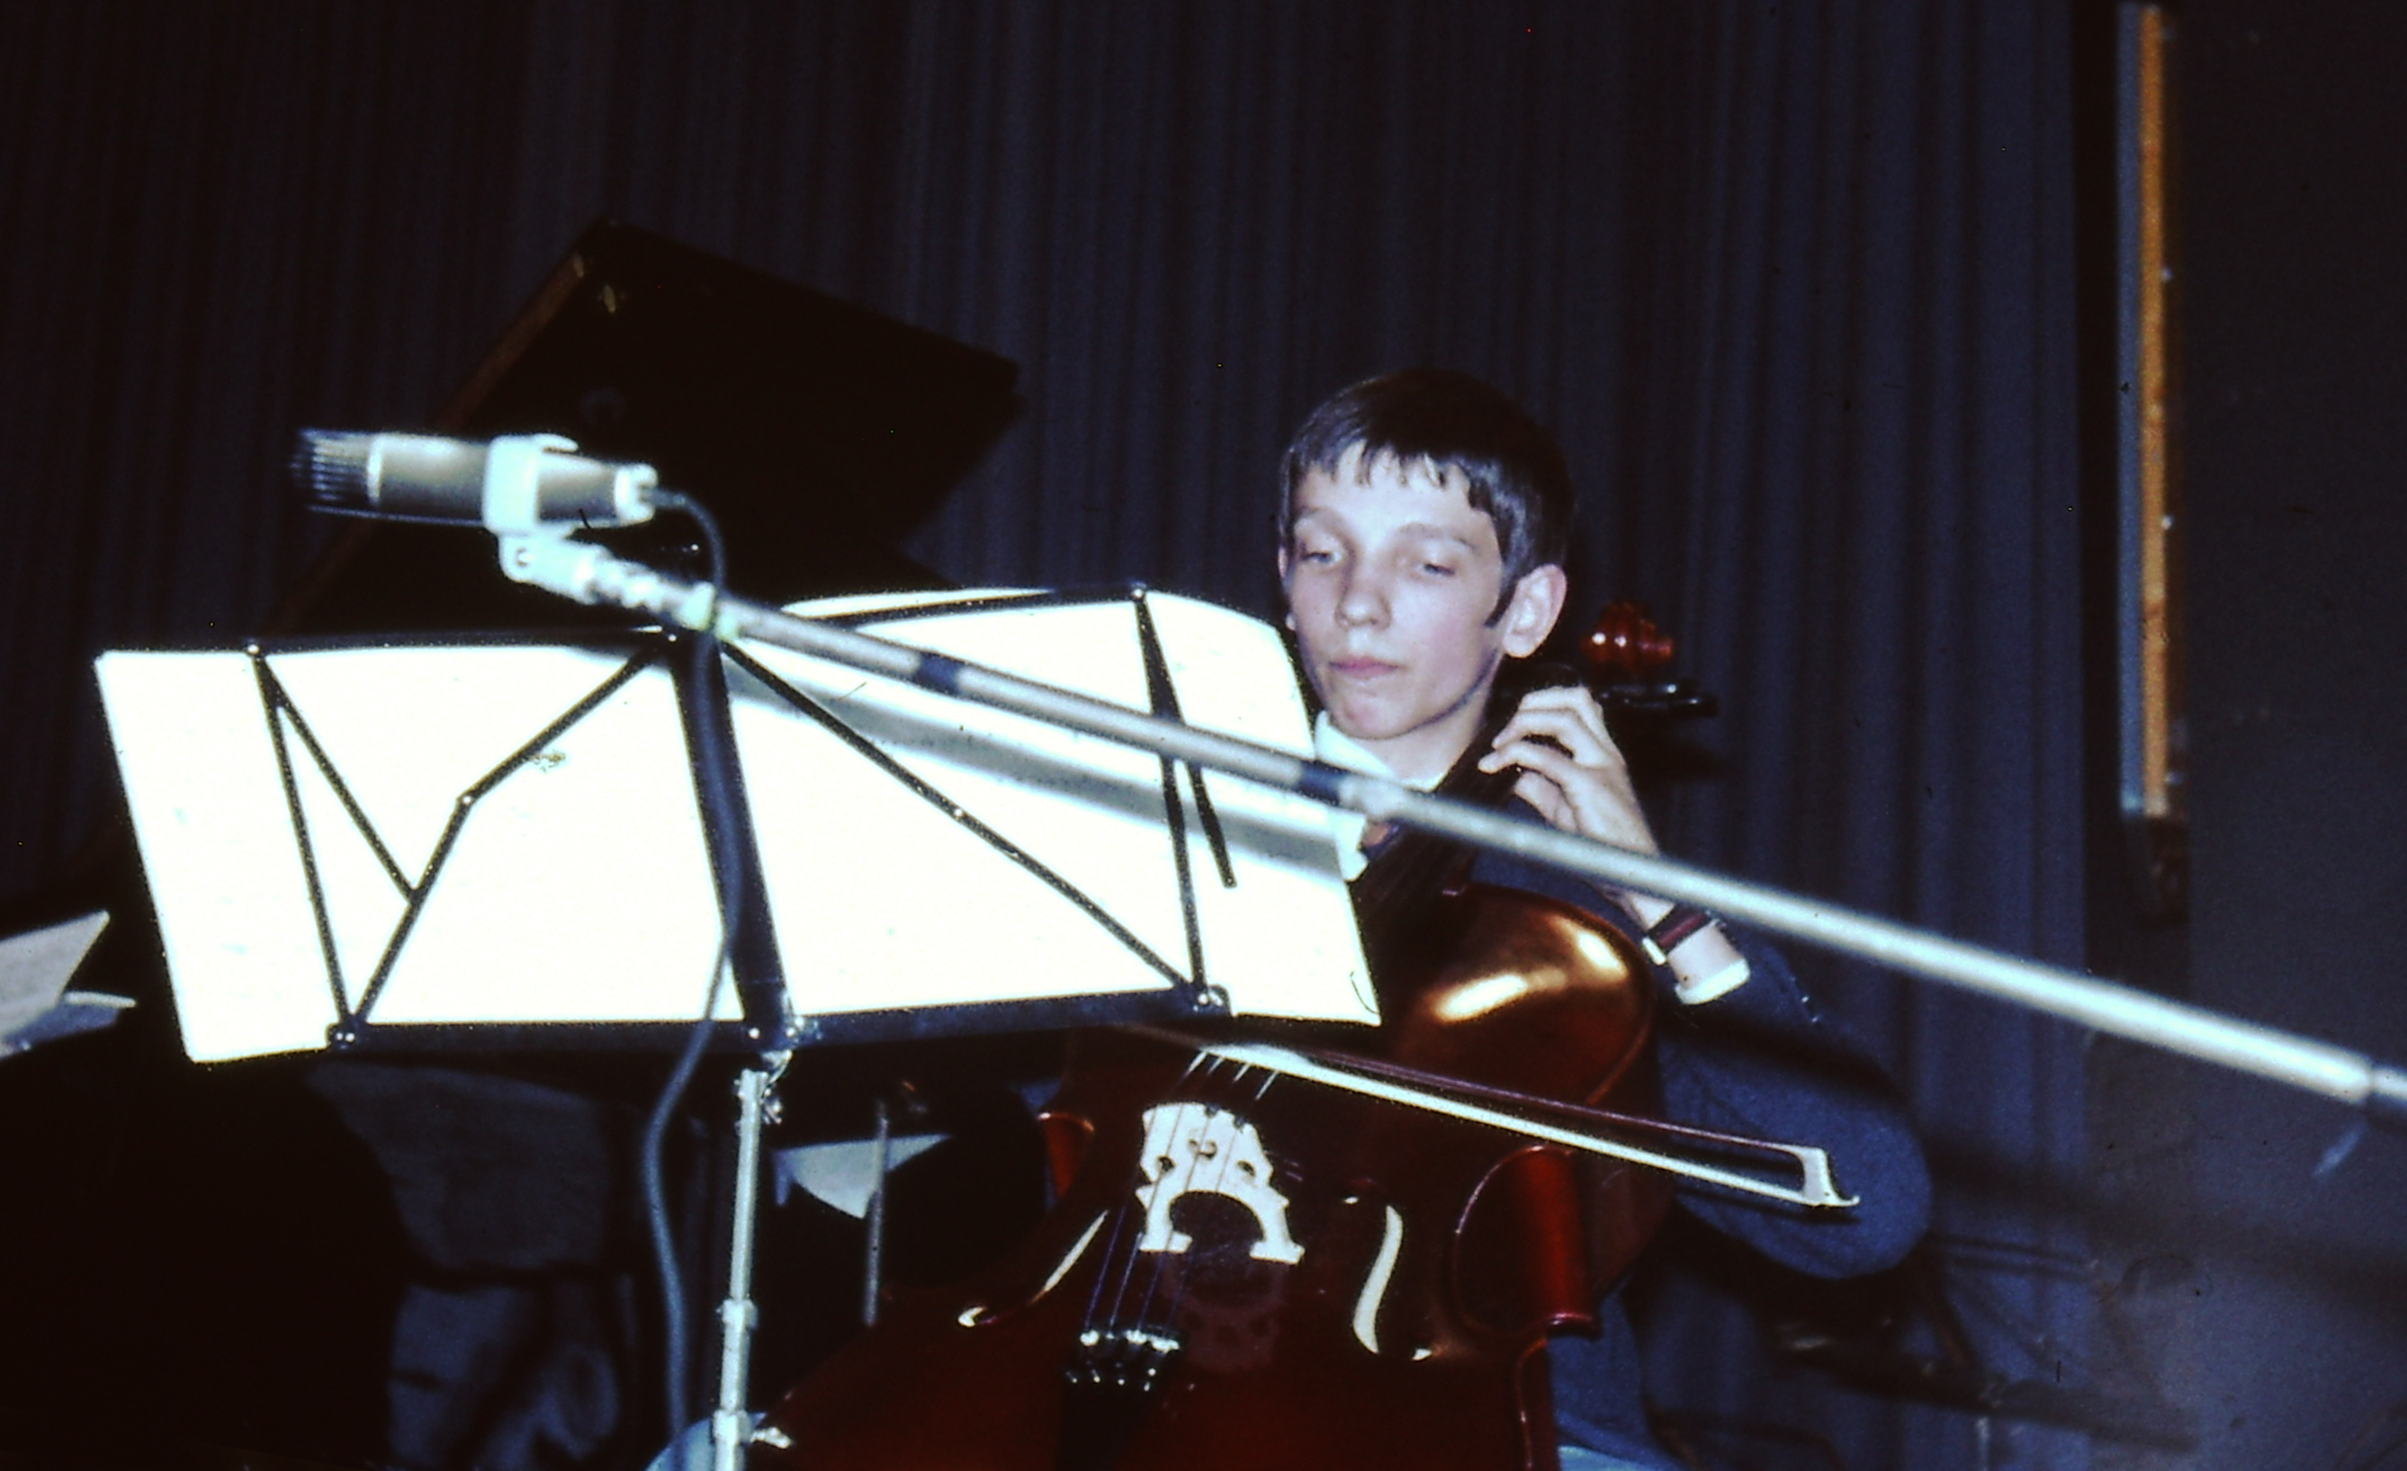
14 Wer spielte das zweite Cello? (Spitzname gefragt!)

Slide 21
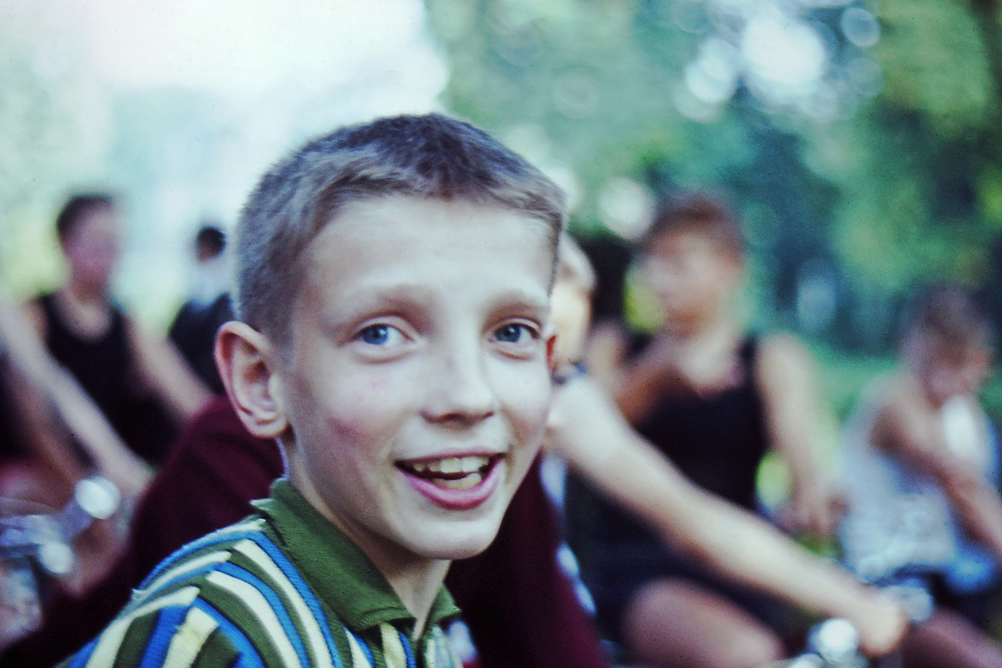
Naja, da zeichnet sich schon die Glatze ab…

Slide 22
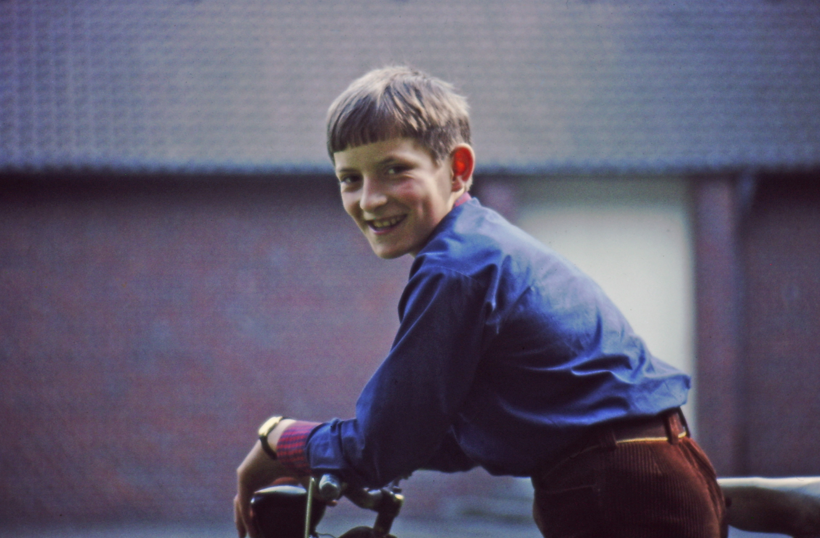
Notes:
Martin Geukes 2021
Peter Bussfeld
Norbert Janzen
Rudolf Morisse
Josef Suntrup 2014
Michael Becker 2021

